Slide 1
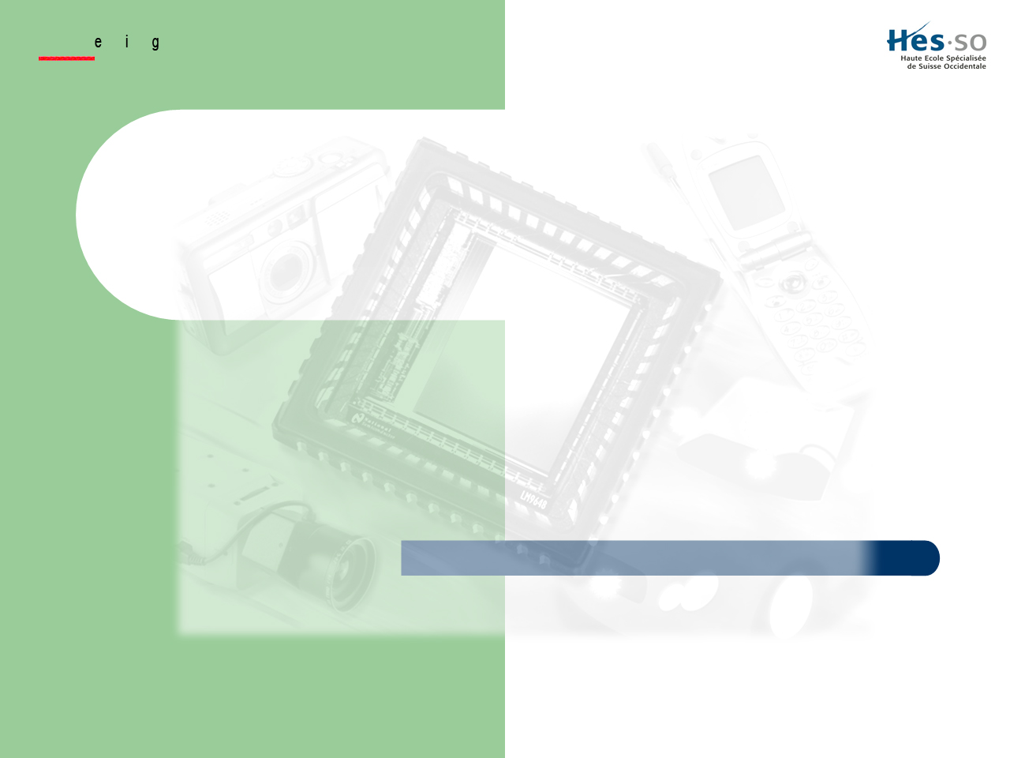
Projet de diplôme
de David FISCHER
Vision Stéréoscopique
Laboratoire de Systèmes Numériques
Vision Stéréoscopique

Slide 2


Vision Stéréoscopique
Introduction
M. Vinckenbosch et M. Bologna ont proposé un algorithme
permettant d’associer des sons à des couleurs…
Objectif : Permettre à un personne non voyante
de s’orienter dans un environnement complexe
par le biais de l’ouïe
But de l’étude : améliorer
la condition de vie de la personne →

Slide 3

Vision Stéréoscopique
Introduction
Cahier des charges
Système de capture d’images provenant d’une caméra CMOS (VHDL)
Module de conversion du format RVB vers HSL (VHDL)
Configurer le FX2 pour l’USB2 :
SYS → PC images du panorama visé + position de la pupille
PC → SYS configuration du système par l’hôte
Concevoir un logiciel de démonstration
(affichage de l’image + position de l’œil)
(contrôle du système embarqué)
Ajout visant à atteindre l’objectif
Pré traitement des images
→ simplifier pour leur conversion en sons
(algorithme du moyenneur + création de zones)
Vision Stéréoscopique

Slide 4
Vision Stéréoscopique
Plan
Vue Globale
2. La FPGA
.1 Traitement en Zones
.2 Conversion Bayer → RVB
.3 Conversion RVB → HSL
.4 Protocole TITI
.5 InterfaceFX2
.6 Suivi de Pupille & Contrôle
.7 Performances
3. Autres Développements
4. Solution Envisagée
5. Conclusion
Vision Stéréoscopique

Slide 5
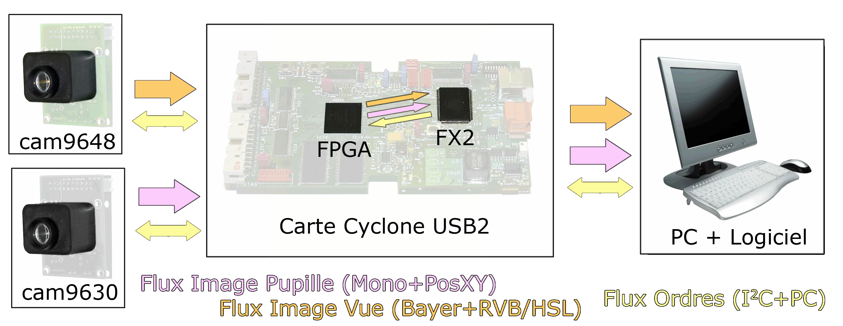
Vision Stéréoscopique
1.
Vue Globale
1288x1032 pixels actif
Filtre de Bayer 10 bits / pixel
18 images / seconde
Config : interface I²C
128x98 pixels à 8 bits / pixel
580 images / seconde
Config : interface I²C

Slide 6
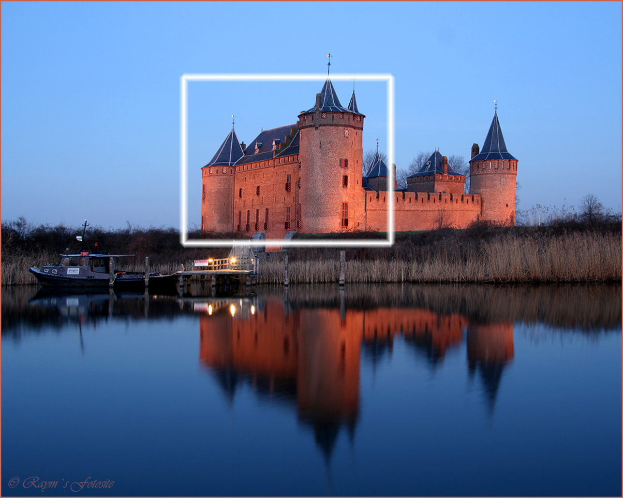
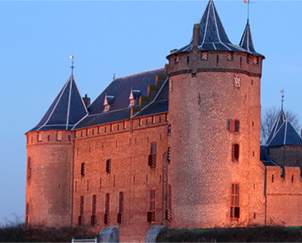
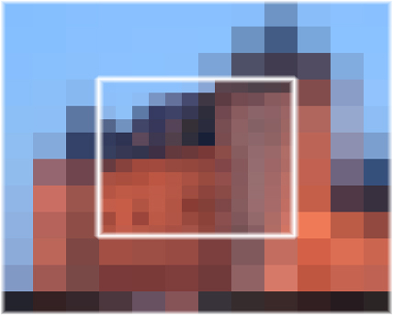
Vision Stéréoscopique
Traitement
en Zones
2.1
Filmé: 180° champ (1288x1024) ( ! Filmé en matrice de Bayer ! )
Fenêtrage
Contrôle.vhd
ZonesBayer.vhd &
MoyenneurBayer.vhd
Rendu: 60° champ (ex. 384x256)
→ En 2 zones distinctes (ZonesBayer)
Périphérique (ou externe)
Détaillée (ou centrale)
→ Moyennées en temps réel (MoyenneurBayer)

Slide 7
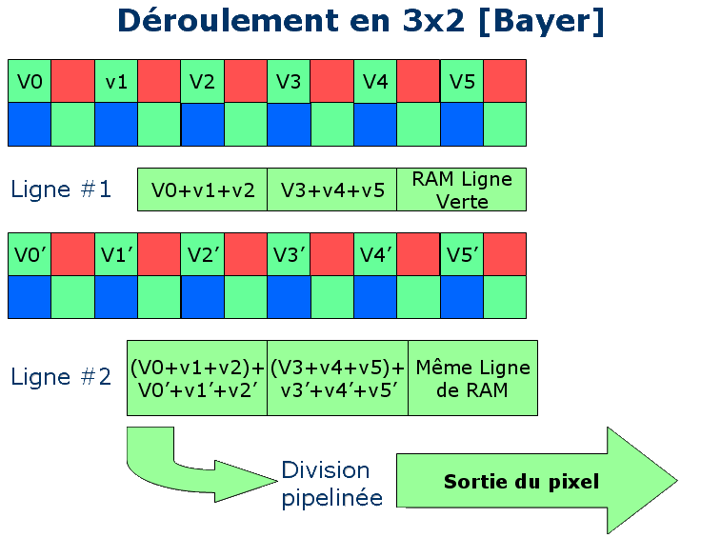
Vision Stéréoscopique
Traitement
en Zones (suite)
2.1
ZonesBayer.vhd &
MoyenneurBayer.vhd

Slide 8
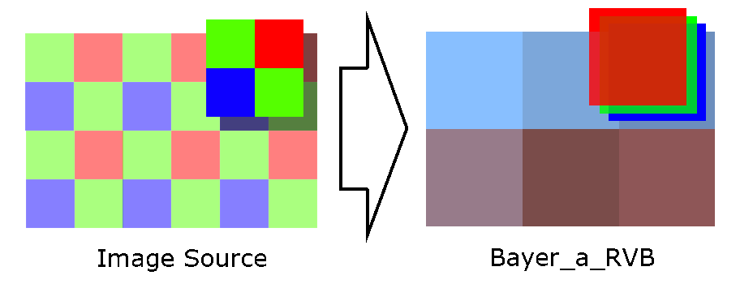
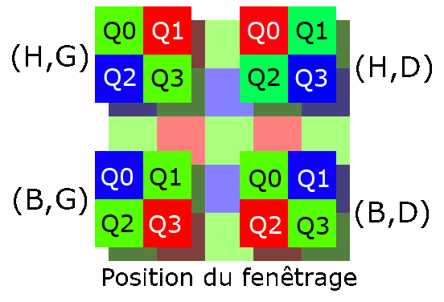
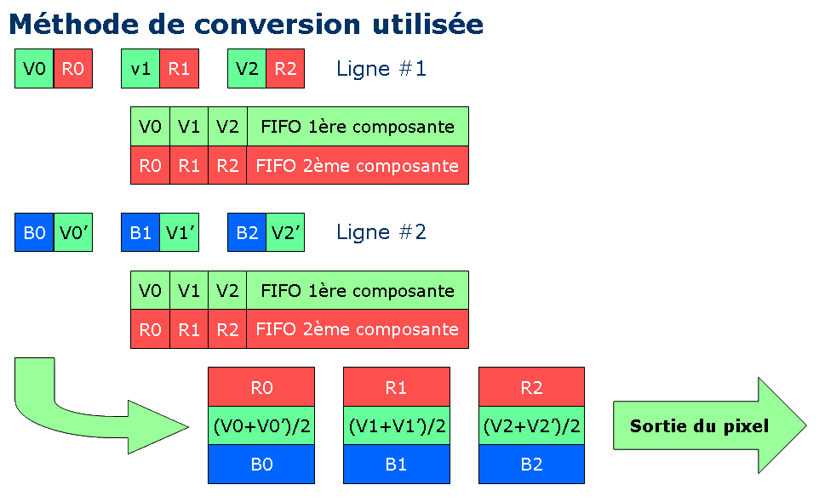
Vision Stéréoscopique
Conversion
Bayer → RVB
2.2
Représentation du traitement
Les 4 alignements possible
suivant le fenêtrage s’il est
non multiple de 2 pixels → inutile

Slide 9
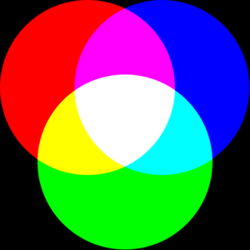
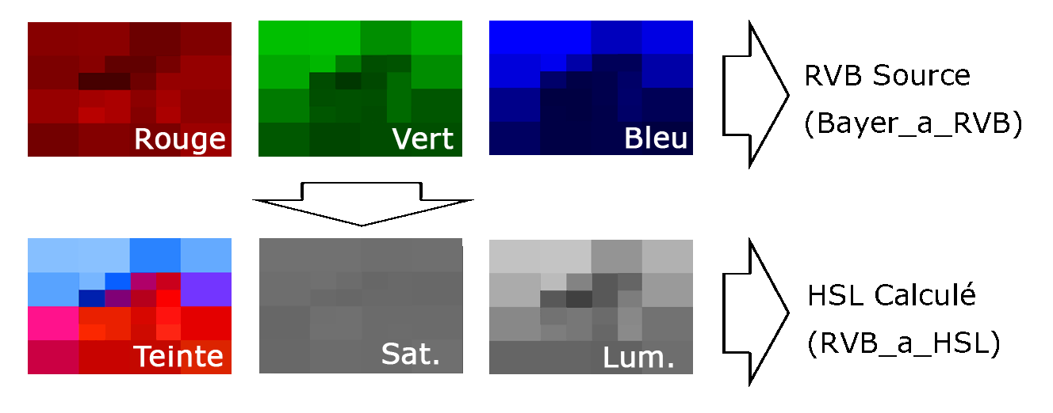
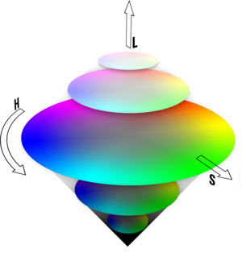
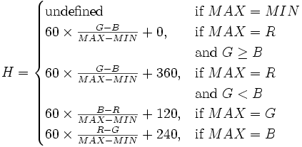

Vision Stéréoscopique
Conversion
RVB → HSL
2.3
Algorithmes de conversion

Slide 10
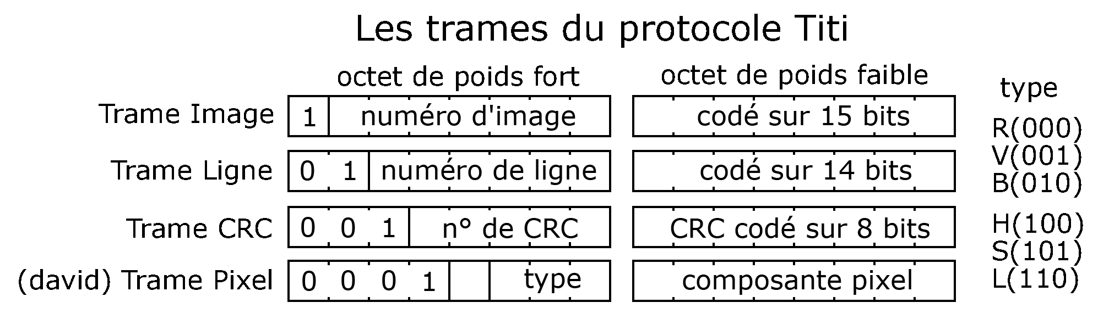
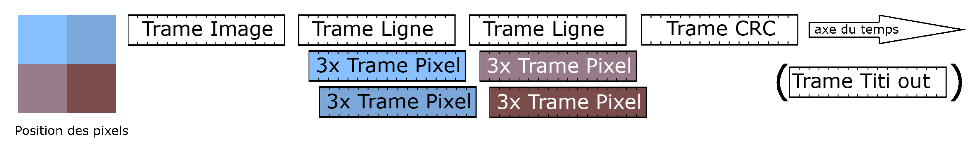
Vision Stéréoscopique
2.4
Protocole TITI
ou
ProtocoleTITI.vhd
Résultat du traitement

Slide 11
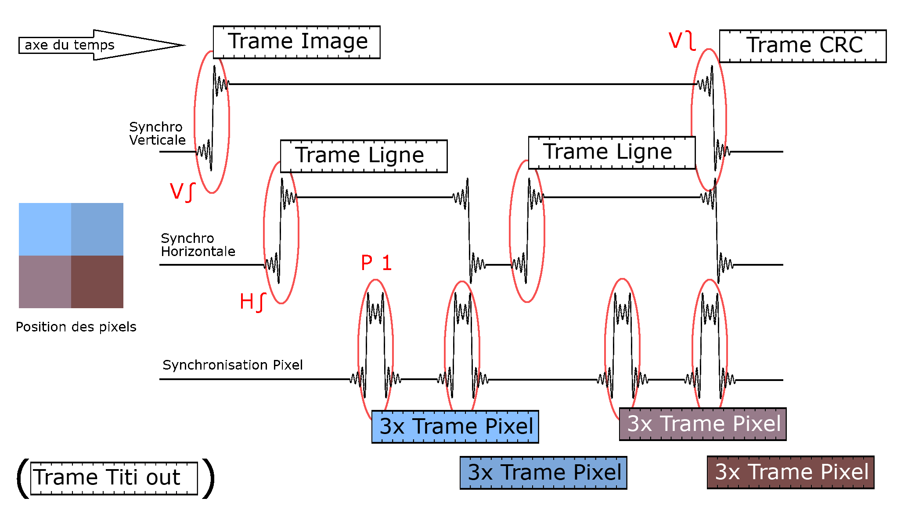
Vision Stéréoscopique
2.4
Protocole TITI (suite)
Algorithme de traitement

Slide 12
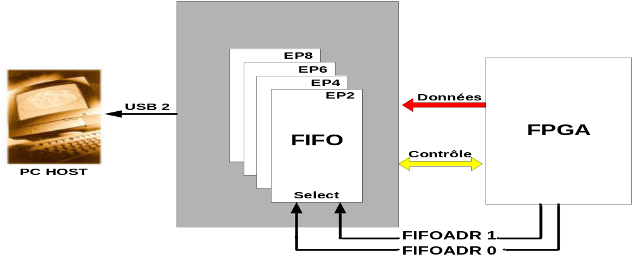
Vision Stéréoscopique
2.5
Endpoints du FX2
Accès aux endpoints du FX2
Notre configuration…
endpoint 2 flux image FPGA → PC
endpoint 4 flux de contrôle PC → FPGA
endpoint 6 flux de position de la pupille FPGA → PC
endpoint 8 non utilisé

Slide 13
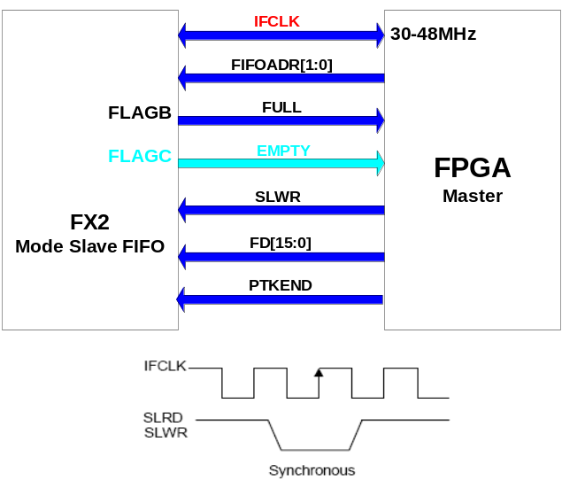
Vision Stéréoscopique
2.5
Interface FX2
Connectique FX2 ←→ FPGA
Machine d’état de gestion des flux
si nb trames à envoyer > 0
et FX2 pas plein → Ecriture
OperationFX2
AttenteFX2
si nb trames à
envoyer = 0
sinon
si FIFO du FX2 pas vide
AttenteFX2
PauseFX2
OperationFX2
si Jeton=IMAGE ou PUPILLE
← Lecture
si Jeton=CTRL

Slide 14
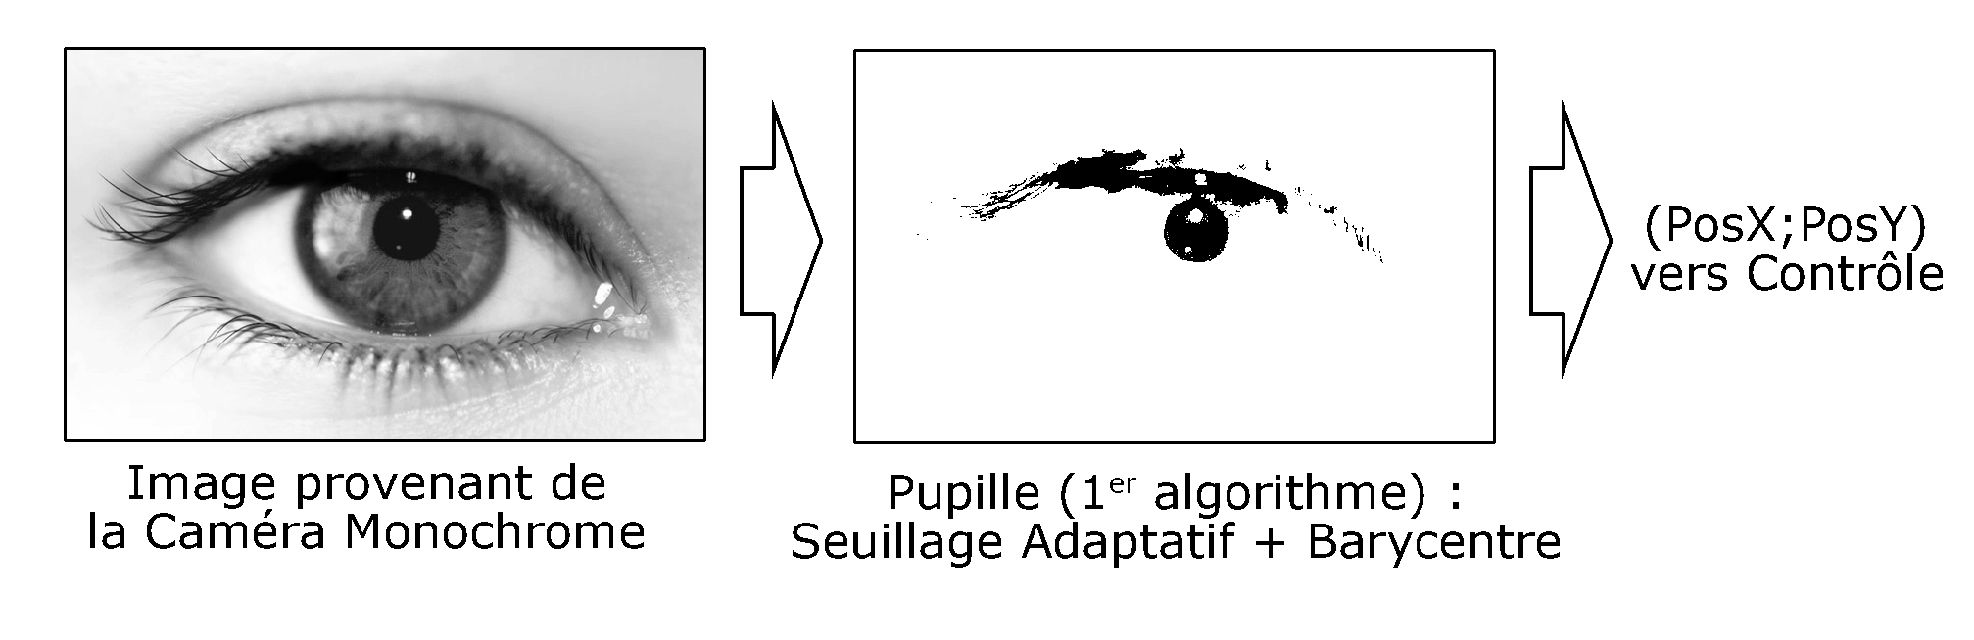
Vision Stéréoscopique
Suivi de Pupille
& Contrôle (Eye Tracking)
2.6
Objectifs
Permettre à la personne de « cibler dans la scène »
Utiliser au maximum son champ visuel
(contrôle) Configurer les modules (FPGA)
Réalisation
Caméra N&B & Algorithme de la Pupille en FPGA
(contrôle) Config. du fenêtrage de la caméra RVB via l’I²C
Algorithme de positionnement de la Pupille
Déjà étudié dans le projet Vision
1ère version implémentée en FPGA

Slide 15
Vision Stéréoscopique
2.7
Performances
Module Fréquence Logique Mémoire Latence Lignes VHDL
ZonesBayer 175 MHz 197 LE 1 327
MoyenneurBayer[1] 39 MHz 563 LE 17’920 * groupe+2 515
Bayer_a_RVB 121 MHz 167 LE 4’096 * ligne+2 354
RVB_a_HSL[4] 58 MHz 1’060 LE 8 378
RVB_ou_HSL 274 MHz 29 LE 1 129
ProtocoleTiti 143 MHz 203 LE 13’824 * requêtes 321
InterfaceFX2 162 MHz 156 LE 8’704 * interface! 390
Pupille[4] 43 MHz 674 LE image 261
Contrôle 216 MHz 220 LE contrôle! 621
GestionI2C 209 MHz 177 LE interface! 448
Contraintes 24 MHz 12’060 LE 239’616 bits 2 PLL ~4800 lignes
Résultat(Couleur) OK 2’271 LE 44’544 bits 1 PLL
Résultat(Pupille) OK 948 LE 8’768 bits 1 PLL
* configurable

Slide 16
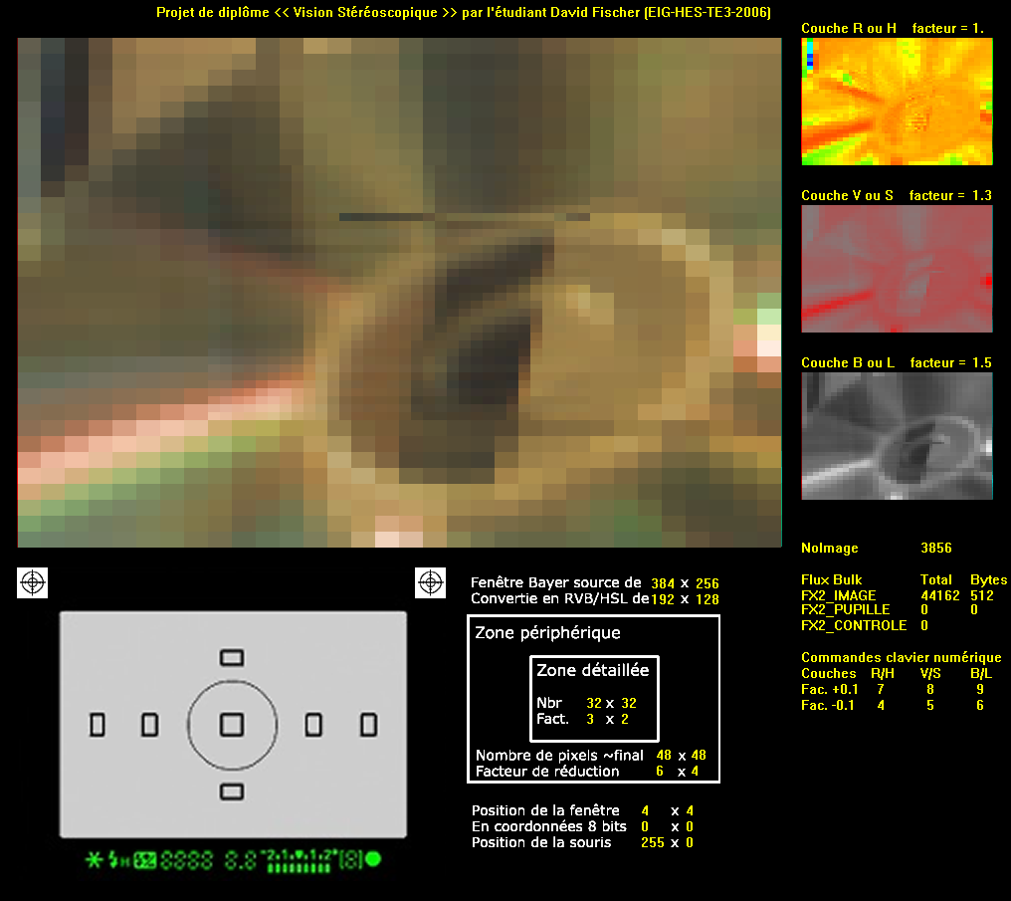
Vision Stéréoscopique
Autres
Développements
3.
Firmware FX2
Configuration du FX2
par le biais d’un micro-
programme interne codé
par nos soins…
Le logiciel →
Démonstration du bon
fonctionnement du
système embarqué
et contrôle de celui-ci…
2200 lignes de code C++
Qt-DirectDraw-Thread

Slide 17
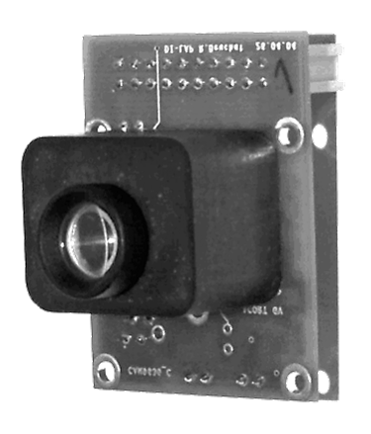
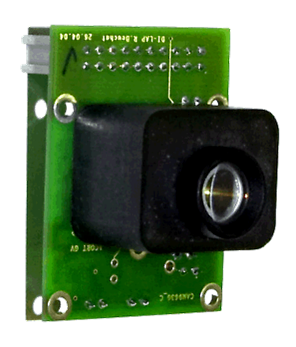
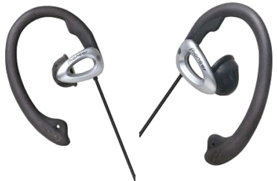
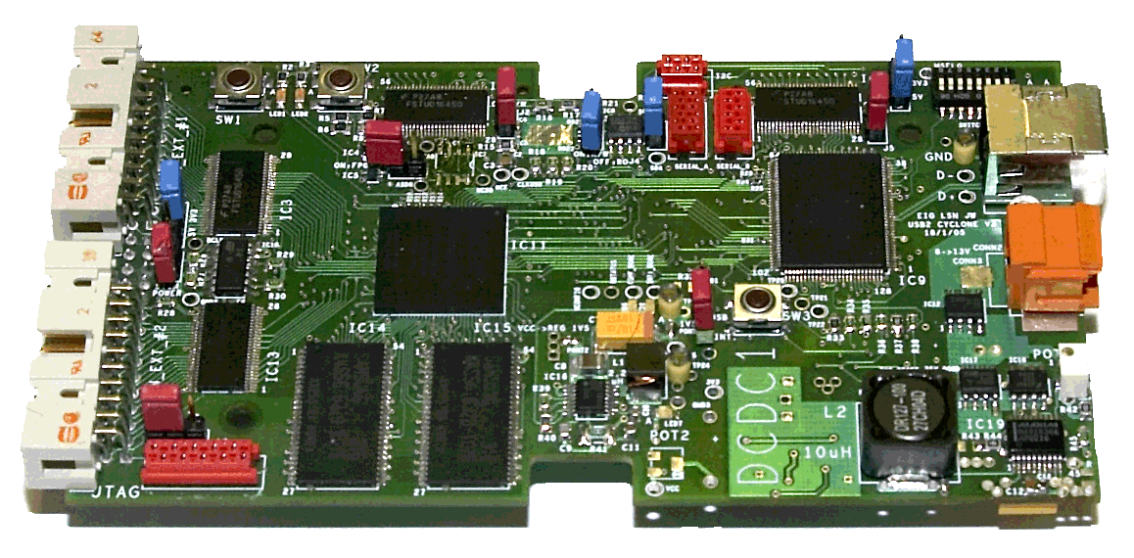
Vision Stéréoscopique
4.
Solution envisagée
Ecouteurs
Position Pupille – Image Source
(ici caméras de développement)
Calculateur portable
(ici carte de développement)
Projet englobant mon travail : SeColOr
Traiter les images → sons compréhensibles par le biais d’un système embarqué (autonome)
+ interface sérielle entre le visage et la ceinture
+ casque → restitution des sons!

Slide 18
Vision Stéréoscopique
5.
Conclusion
Ce que j’ai appris au cours du projet
Approfondit mes connaissances du VHDL
Etude des Caméras / FX2 / Carte Cyclone
Étude de la théorie, détection de pupille par ex.
Étude des contraintes et du cahier des charges !!
Choix de la solution avec mes collègues
Ce qui a été développé
Logiciel C++ → Création de l’étalon de test
Toute la partie traitement des images VHDL
L’algorithme de traitement de la pupille VHDL
Le protocole TITI pour la transmission USB!
Le Logiciel PC en finition

Slide 19
Vision Stéréoscopique
5.
Conclusion
Ce qu’il reste à réaliser
La version définitive du firmware FX2
Gestion du flux d’ordre par l’interface FX2
Gestion des ordres par Contrôle → I²C
Ce qui pourrait être développé dans le futur
Implémentation en FPGA des algorithmes de conversion images → sons
Utilisation de l’interface sérielle

Slide 20
Vision Stéréoscopique
Remerciements
A tout le corps enseignant et plus spécifiquement à la conviviale équipe de Systèmes Numériques
A mes camarades de la classe TE3 ainsi
qu’à mes connaissances de cette école
A Nasreddine et Thierry
Et à vous qui m’avez écouté!
A tous : Bonne continuation et …

Slide 21

Vision Stéréoscopique
Remerciements
Avez-vous des questions?

Slide 22

Vision Stéréoscopique
Remerciements

Slide 23
Vision Stéréoscopique
Un Schéma
Carte Cyclone USB2
Mémoire RAM en interne (blocs M4K)
FPGA
Création de la Mire
Lequel?
Flux
Caméra
Couleur
émetteur sériel
Récepteur sériel
Zones
Bayer
Moyenneur
Bayer
RVB ou HSL
Protocole
TITI
Caméra
Couleur
Contrôle
Bayer à
RVB
RVB à HSL
InterfaceFX2
Traitement du Pixel
Caméra
N&B
Position
Pupille
Cypress FX2
Flux USB2

Slide 24
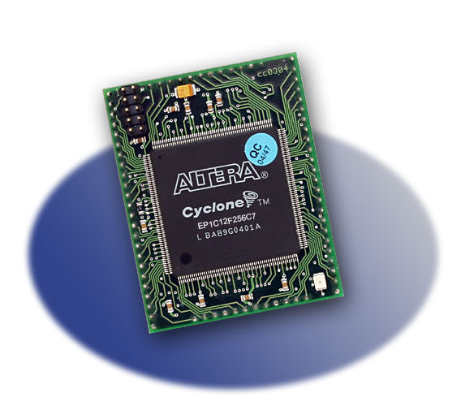
Vision Stéréoscopique
La FPGA
FPGA Cyclone d’Altera
Modèle EP1C12F256C7
Notre FPGA contient pour nous :
1’248 unités LAB → ~ 12’060 LE (logical element)
52 mémoires RAM M4K → 4096 bits / M4K
Fréquence (LE) de 250 MHz max!
2 PLL (création de multiples de clk)

Slide 25
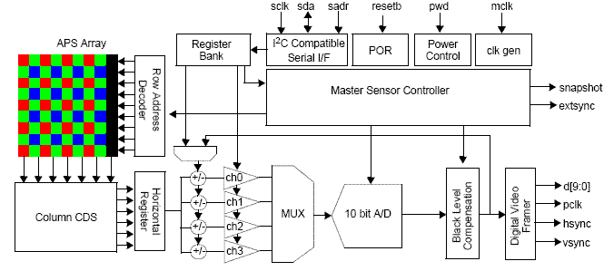
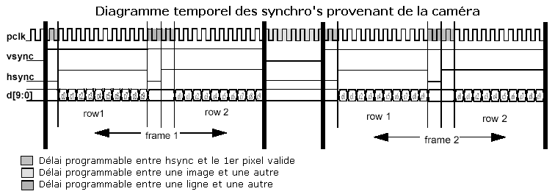
Vision Stéréoscopique
La Caméra CMOS

Slide 26
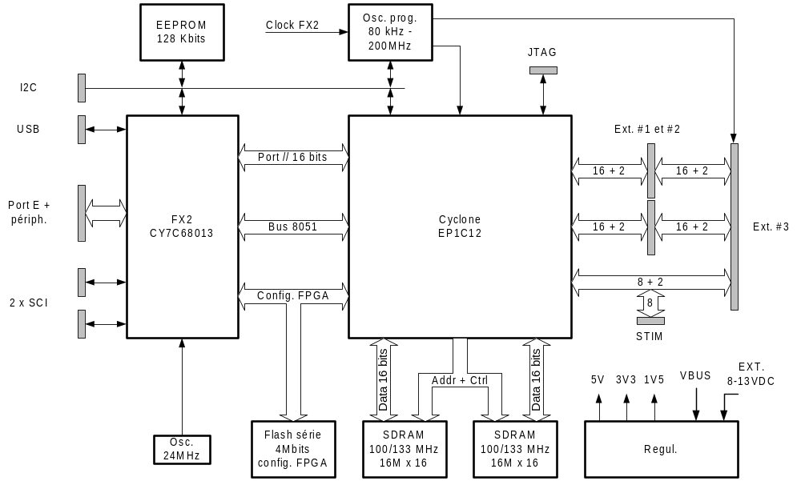
Vision Stéréoscopique
1.
Carte Cyclone USB2

Slide 27
Vision Stéréoscopique
Conversion
RVB → HSL (suite)
Etage 0 1 2 3 4 5 6 7
R
Registre à décalage du R sur 8 bits
V
Registre à décalage du V sur 8 bits
op = + ou - si H_SUB(8)=‘0’
B
Registre à décalage du B sur 8 bits
QUI?
0 si (MAX-MIN)=0
H = H_ADD op { 42 si H_RES>=255
H_RES[7..0]/6 sinon
Registre à décalage du MAX sur 8 bits
H
Registre à décalage du MIN sur 8 bits
S
0 si (MAX-MIN)=0
S = 255 si S_RES>=255
S_RES[7..0] sinon
Registre à décalage du MAX+MIN sur 9 bits
L
Registre à décalage du MAX-MIN sur 8 bits
L=(MAX+MIN)[8..1]
Registre à décalage du H_ADD sur 8 bits
Registre à décalage du H_SUB sur 9 bits
H_HAUT
H_BAS
Division H/B
H_RES
Passe du RVB 3x8 bits au HSL 3x8 bits
Ancien RVB_a_HSL 13 MHz | 650 LE
Optimisé RVB_a_HSL[4] 58 MHz | 1’060 LE | 8 clk
Contraintes 12/24 MHz | 12’060 LE
Utilisable même à 48 MHz → multiplexage G/Droite
Résultats concluants selon mon test non exhaustif !
S_HAUT
Division H/B
S_RES
S_BAS
V-B si QUI=R
H_SUB = B-R si QUI=V
9 bits R-V si QUI=B
0 si QUI=R
H_ADD = 85 si QUI=V
8 bits 170 si QUI=B
H_HAUT = H_SUB[7..0] & «00000000» si H_SUB[8]=0
16 bits not H_SUB[7..0] & «00000000» sinon
H_BAS = MAX+MIN
S_BAS = (MAX+MIN) ou not (MAX+MIN) si (MAX+MIN)[8]=‘1’
S_HAUT = (MAX-MIN) & «00000000»

